Slide 1
História do Brasil
Aula 10
Segundo Reinado (1840 – 1889)
Luca Romano
Natasha Mosley
Julia
13/05/2026

Slide 2
Simulado ENEM 2021
De todas as revoltas ocorridas na Bahia, a mais importante foi a dos malês, na cidade de Salvador, em janeiro de 1835. Planejada por um grupo de africanos de fé islâmica, entre os quais se encontravam escravos idosos e respeitados pelo saber e religiosidade, ela deveria começar no amanhecer de 25 de janeiro, dia dos tradicionais festejos religiosos dedicados à Nossa Senhora da Guia, que ocupavam boa parte da população.
(TAVARES, L.H.D. História da Bahia. São Paulo: UNESP, 2019. p. 66)
A Revolta dos Malês, movimento que reuniu centenas de escravizados contra a ordem senhorial,
A) defendeu o fim da escravidão no território nacional.
B) pleiteou a introdução de uma ordem islamizada.
C) obteve a concessão da liberdade de culto aos cativos.
D) almejava a erradicação do catolicismo no Brasil.
E) planejou a criação de uma República laica na Bahia.

Slide 3
GABARITO: B)
Entre os objetivos da Revolta dos Malês, pode-se destacar a defesa da introdução de uma ordem islamizada na região, provavelmente um califado ou república muçulmana.

Slide 4
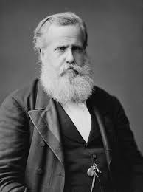
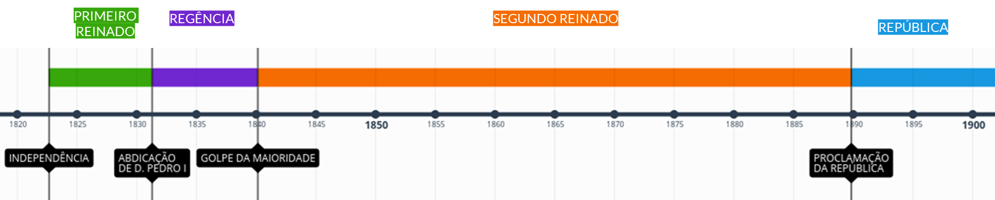
Segundo Reinado (1840 – 1889)
Período do reinado de Dom Pedro II
Do golpe da maioridade até a proclamação da república
Período da economia cafeeira, da guerra do Paraguai e do processo de abolição da escravidão

Slide 5
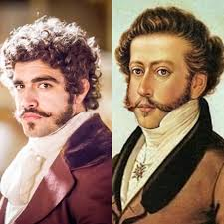
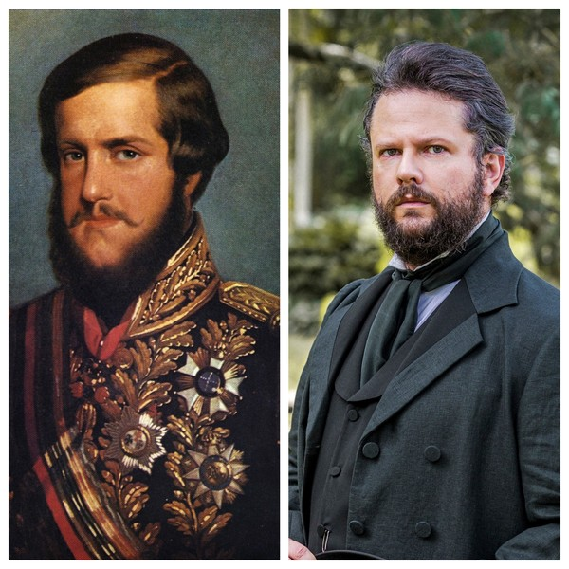
Caio Castro interpretou Dom Pedro I na novela de época "Novo Mundo", exibida pela TV Globo em 2017
Selton Mello interpreta Dom Pedro II na novela 'Nos Tempos do Imperador‘, exibida pela Globo em 2021

Slide 6
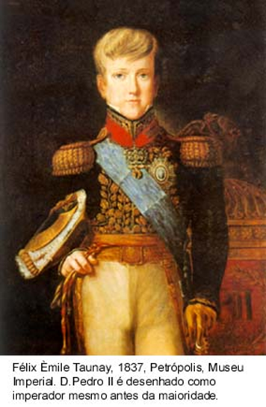


O Golpe da Maioridade (1840)
Antecipação da maioridade de D. Pedro II como saída para as crises políticas do país
Liderado por liberais e apoiada por setores conservadores
Objetivo: fortalecer o governo central - ordem e estabilidade interna

Slide 7
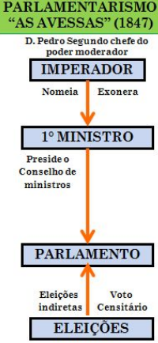
Política
Período de centralização do poder
Volta do Poder Moderador
Período que ocorreu o parlamentarismo às avessas
      Inspirado no Parlamentarismo Inglês (primeiro- ministro é escolhido pela maioria parlamentar)
No entanto, no Brasil, o imperador nomeava o primeiro-ministro

Slide 8
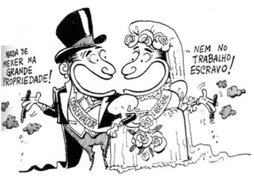
Política
Os grupos políticos
Liberais: fim do poder moderador, mais poder para províncias (federalismo), ampliação do voto e liberdades individuais
Conservadores: defendem a centralização do poder
Apesar das diferenças, ambos os grupos não queriam mudanças drásticas, defendiam uma manutenção da distribuição de terras e da escravidão

Slide 9
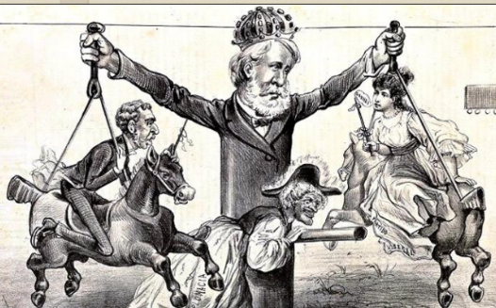
A Política de Conciliação
Alternância de poder entre os partidos dos Liberais e dos Conservadores
Predomínio dos conservadores
Objetivo: estabilidade política
Garantir a ordem, com D. Pedro II acima, monitorando os conflitos
“Nada mais conservador que um liberal no poder e nada mais liberal que um conservador na oposição” - Oliveira Viana

Slide 10
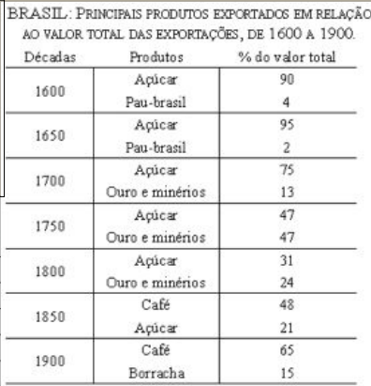
Economia
A Produção de Café ao longo do século XIX)
Expansão do consumo do café no mundo
Café se torna o principal produto a ser produzido no Brasil
Brasil passa a ser um dos maiores produtores mundiais
Surgimento dos “barões do café”
Início de um crescimento industrial

Slide 11
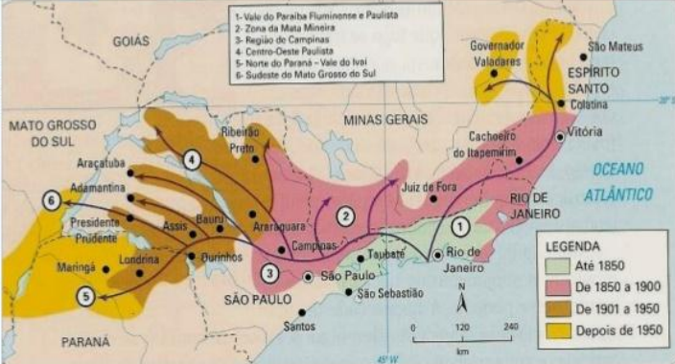
A Expansão da Produção de Café (séc. XIX)

Slide 12
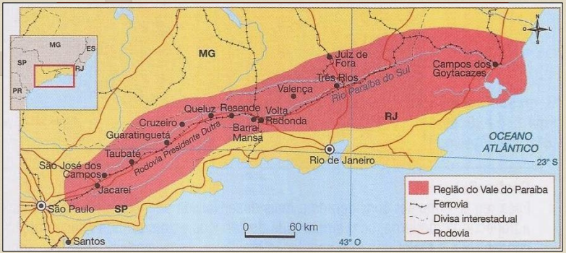
O Vale do Paraíba Fluminense

Slide 13
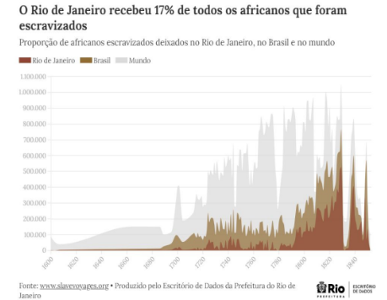
O Vale do Paraíba Fluminense
Motivos
Proximidade da capital
Qualidade do solo
A produção
Grandes propriedades de terra (latifúndio)
Monocultura
Mão de obra escravizada
Mercado externo
Aumento do percentual de escravizados no RJ

Slide 14

Notes:
2017

Slide 15
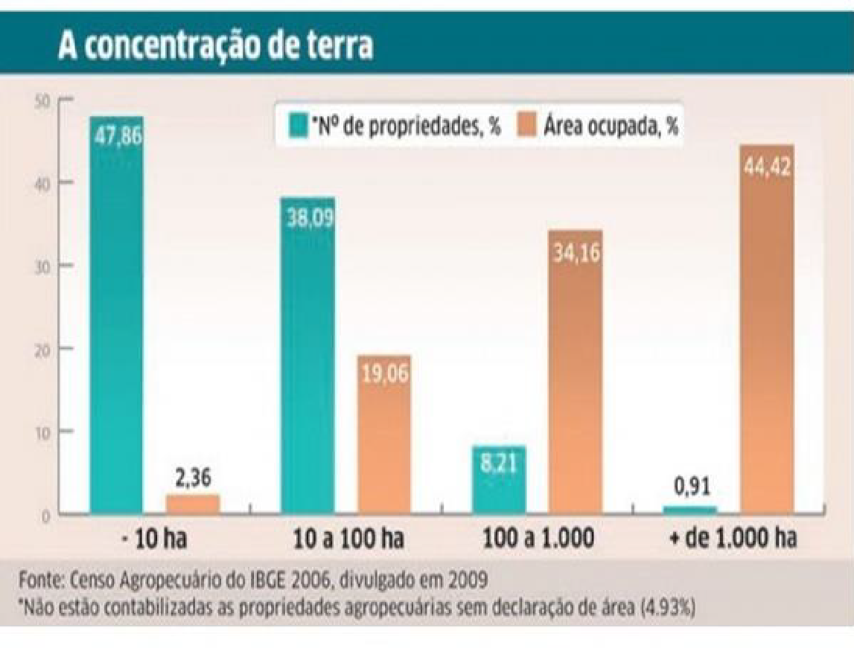
Algumas leis relevantes do Segundo Reinado (1840 –1889)

Slide 16
Lei de Terras (1850) -“Todos tem o direito de comprar terras”
Primeira iniciativa para organizar a propriedade privada no Brasil
Início da transição da mão de obra escrava para assalariada
Só poderia adquirir terras a partir de compra e venda ou por doação do Estado
Consequência: Aumento no preço das terras
  Grandes fazendeiros e políticos latifundiários se anteciparam, comprando grandes quantidade de terras
Regulamentação e fiscalização do governo, com objetivo de evitar que estrangeiros se tornem proprietários
Dificulta a compra e posse de terras para negros libertos e imigrantes

Slide 17
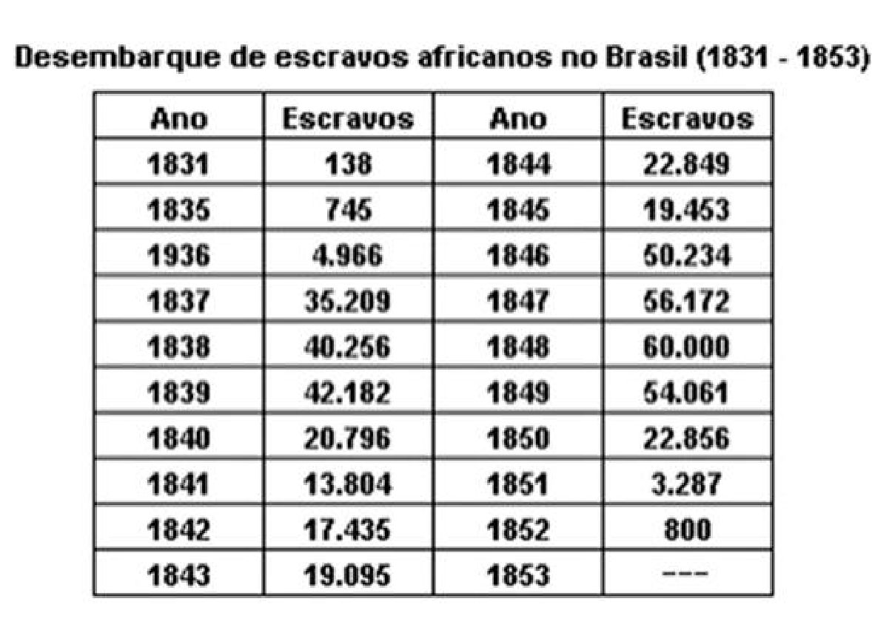
1831: Lei Feijó (antecedente da Lei Eusébio de Queiroz)
Proibia o tráfico internacional de escravizados no Brasil e garantia a libertação de todos os escravizados chegados no Brasil após 1831
Não libertava as pessoas que já estavam no país antes de 1831
Não foi cumprida! Não havia fiscalização!
Conhecida popularmente como “Lei para inglês ver”
Ocorre um aumento significativo do desembarque de escravizados entre 1835 e 1850

Slide 18
Lei Eusébio de Queirós (1850)
Uma lei muito importante para o processo de Abolição da Escravidão
Proibia de fato o tráfico internacional de escravizados no Brasil
Resposta à Lei Aberdeen (1845): Inglaterra proibiu o tráfico atlântico e passou a atacar navios negreiros com a sua Marinha de Guerra
Tráfico ilegal continuou existindo, mas em menor escala
Aumento do tráfico interno de escravizados

Slide 19

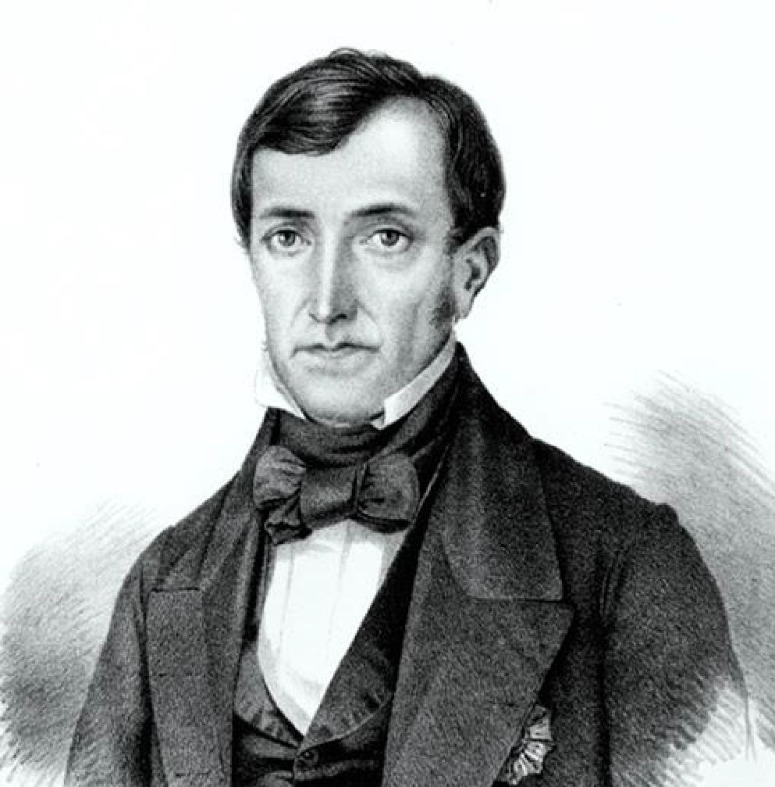
Segunda metade do séc. XIX
Segunda metade do séc. XIX ocorre um crescimento da imigração de europeus e uma diminuição do tráfico de escravizados
Início de um processo de industrialização nos centros urbanos. Por causa de:
  Excedente de dinheiro (café, capital estrangeiro)
  Mercado consumidor (fim do tráfico internacional e consolidação da burguesia cafeeira)
  Tarifa Alves Branco (1844), taxação em importação
Barão/Visconde de Mauá e a “Era Mauá”:
    Pioneiro da industrialização no Brasil, abolicionista e símbolo dos empreendedores brasileiros do séc. XIX
Notes:
A Tarifa Alves Branco, instituída em 1844 pelo Ministro da Fazenda Manuel Alves Branco, foi uma reforma tributária no Brasil Império que aumentou impostos sobre importações (de 15% para até 60%). O objetivo era aumentar a arrecadação e proteger a produção nacional, favorecendo a industrialização

Slide 20
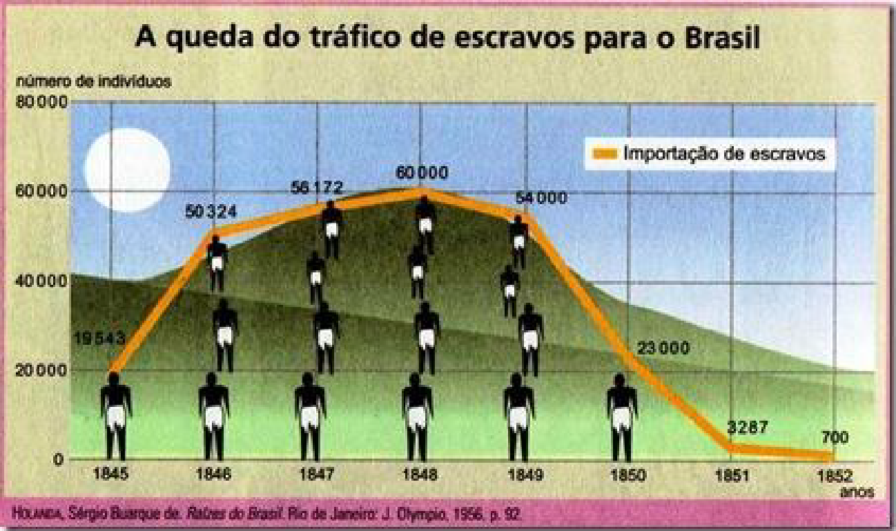
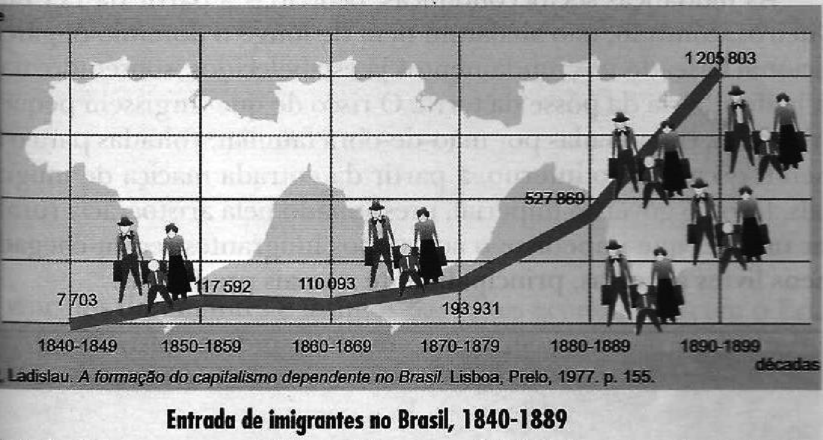
Segundo Reinado (1840 –1889)

Slide 21
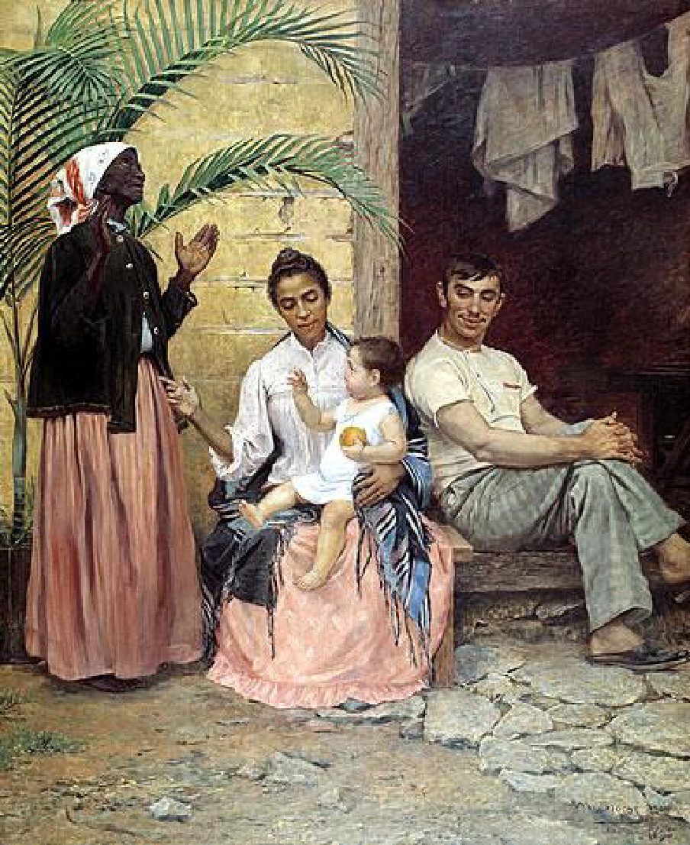

Imigração no Segundo Reinado
Crescimento da chegada de imigrantes na segunda metade do século XIX
Motivos da imigração
    Ideia da escravidão como um atraso, em comparação com outros países que aboliram
Racismo e projeto embranquecimento da população
Medo da haitinização
Processo de fim do tráfico de escravizados

Slide 22
Resumo economia cafeeira no Segundo Reinado (1840 - 1889)
Segunda Metade do Século XIX (1850 - 1900)
Vale do Paraíba SP + Oeste Paulista
Mão de obra escravizada + imigrantes europeus
Lei Eusébio de Queiroz
Latifúndios + Surgimento de pequenas e médias propriedades
Surgimento de uma burguesia cafeeira
Crescimento dos liberais
Primeira Metade do Século XIX (1800 - 50)
Vale do Paraíba, no Rio de Janeiro
Mão de obra escravizada
Latifúndios
“Barões do Café” = elite nacional (a partir de 1835)
Mentalidade mais conservadora

